Slide 1


Alex Cândido Souto Júnior (32210179) ;
Cássio Leonard Nunes (32214951);
Esther Lourenço Aires de Carvalho (32213606);
Gustavo de Oliveira Feliciano (322121746); Renner Alves Martins (322127100);
Ruan Pablo Simões Paixão (322128226).
FICHAS DE ENTREGA
Etapa 3 - Desenvolver
Para entender como editar as fichas, clique aqui e acesse um pequeno tutorial!

Slide 2



7 - Criando seu protótipo
Etapa 3 - Desenvolver
Descrição do protótipo
Descreva qual o seu protótipo, explicando suas características e funcionalidades.
O nosso protótipo é um programa desenvolvido na linguagem de programação “Java”, criado para permitir a visualização e gerenciamento da quantidade de pessoas na fila de espera de hospitais e unidades de saúde pública, de modo a gerar uma maior eficiência e rapidez no esquema das filas de espera para pronto atendimento.
Hipóteses a serem testadas
Assim, ele promove uma ligação proveitosa entre usuários (pacientes) e hospitais, ao permitir o cadastramento em uma fila de espera daquela unidade de forma online, bem como a emissão de uma pré-triagem, realizada pelo paciente, que auxiliará a instituição no tocante ao gerenciamento das filas, definindo aspectos relacionados à prioridade de atendimento e afins.
Haverá maior eficiência nas filas de espera de hospitais e unidades de saúde pública?
Será possível implementar mecanismos que auxiliem o hospital a gerenciar a fila de espera?
Será possível construir um programa que alcance os objetivos e que seja de fácil entendimento para usuário?

Slide 3

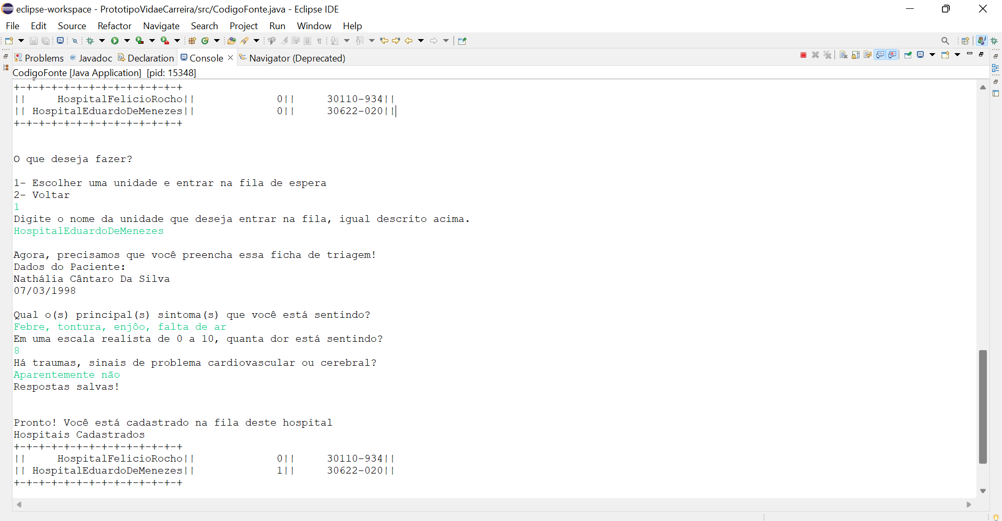
8 - Demonstrando seu protótipo
Etapa 3 - Desenvolver
COLE AQUI FOTOS OU VÍDEOS DO TESTE E DO PROTÓTIPO!
Agora que vocês criarem um protótipo, que tal compartilhar essas fotos e vídeos nas suas redes sociais com a #InovaçãoCidadã, marcando o @academiadeinovacaocidada para que mais pessoas
conheçam seu projeto?

Slide 4
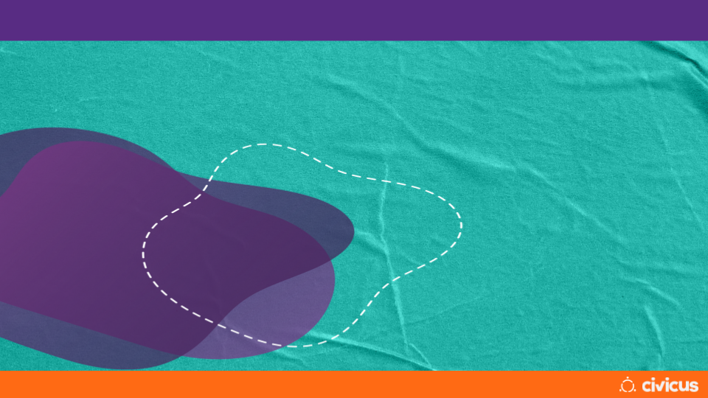
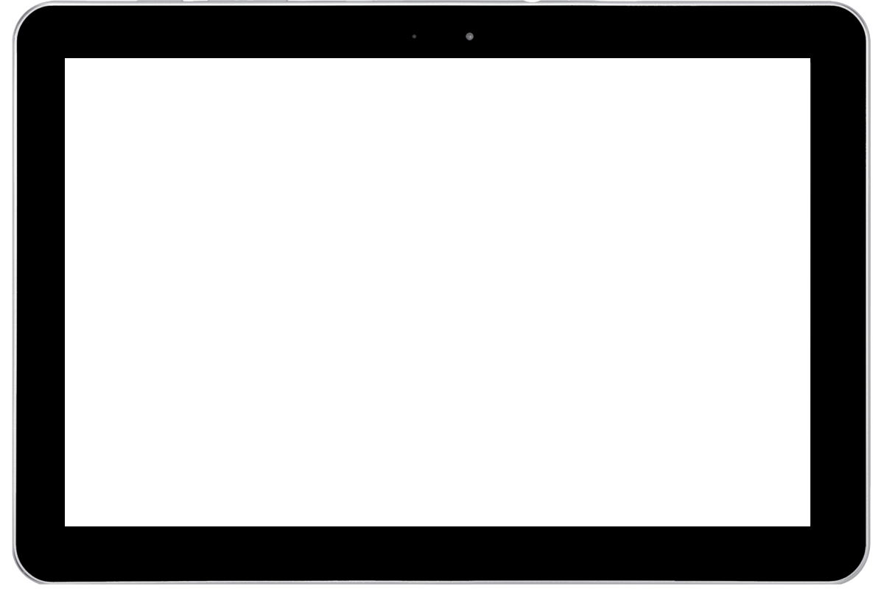

9 - Testando seu Protótipo
Etapa 3 - Desenvolver
Como foi feito o teste com o protótipo?
Hipóteses Validadas
Hipóteses Refutadas
As hipóteses levantadas mostraram-se assertivas em sua totalidade, pois com o protótipo desenvolvido, foi possível pressupor uma melhora na eficiência e agilidade das filas, bem como ele se mostrou intuitivo, isto é, de fácil entendimento ao público geral, como, por fim, trouxe mecanismos, como a pré-triagem, que auxiliam o hospital a gerenciar melhor as filas.
No tocante a hipóteses refutadas, observamos que não houve hipótese que se encaixou nessa perspectiva, haja vista que elas solucionam, de forma satisfatória, as questões que levantaram.
Nós levamos o protótipo do projeto para a faculdade e fizemos testes com os alunos de diversas áreas, desde futuros fisioterapeutas a futuros biomédicos, mostrando como o programa vai funcionar, suas nuances e ferramentas, e pedimos a eles que dessem sua opinião acerca da possibilidade do programa aumentar a eficiência e rapidez nas filas de espera dos hospitais e unidades de saúde públicas.

